Slide 1
«Герои Великой отечественной войны»

Slide 2
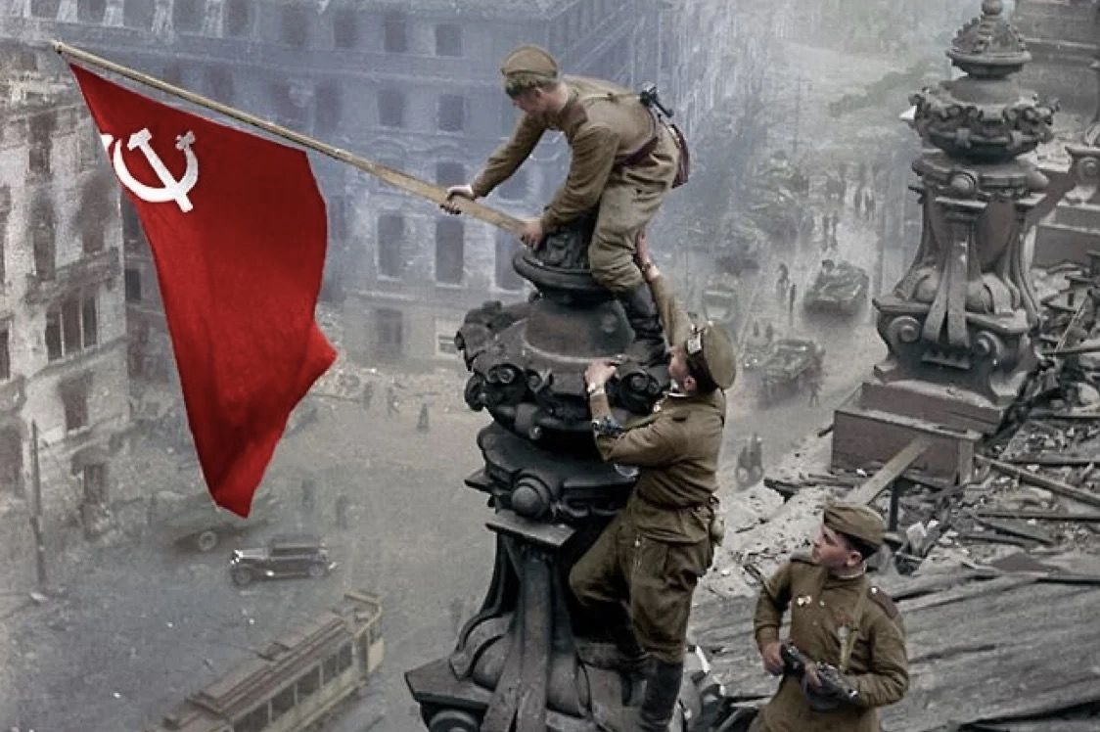
«ВЕЛИКая отечественная война» 1941-1945 гг.

Slide 3
Пионеры-герои!!!
ВАЛЯ КОТИК
МАРАТ КАЗЕЙ

Slide 4
ПИОНЕРЫ-ГЕРОИ!!!
Зина Портнова
Леня Голиков

Slide 5
ВОЛОДЯ ГУКОВ

Slide 6
БЛОКАДА ЛЕНИНГРАДА

Slide 7
БЛОКАДНЫЙ ХЛЕБ

Slide 8
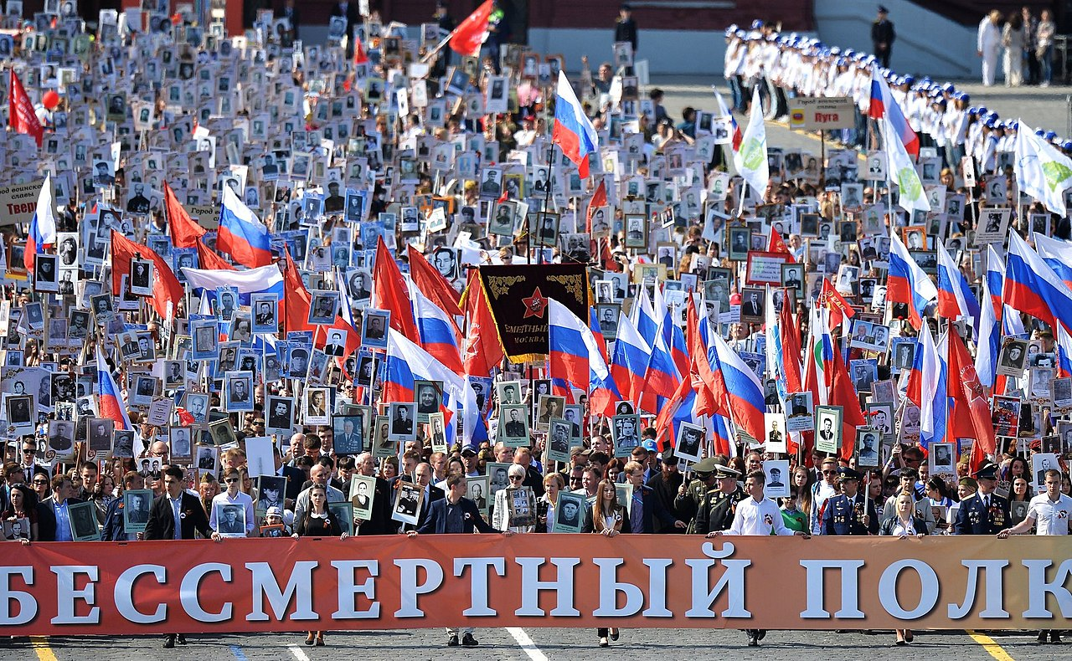
«БЕССМЕРТНЫЙ ПОЛК»

